Slide 1
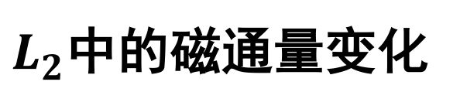

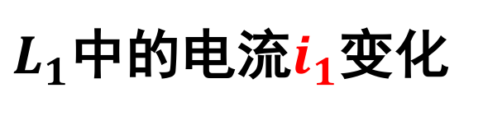
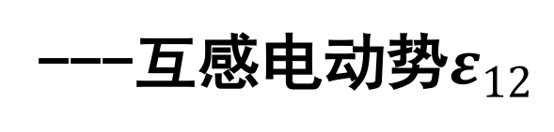
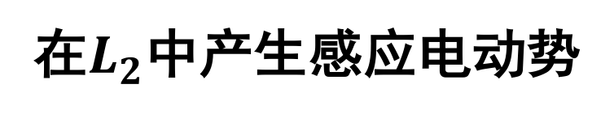
第三节 自感和互感
一 互感
L₁
一导体回路的电流变化，在另一回路中产生
感应电动势---互感电动势。
L₂
(1)互感系数
$L_{1}$中的电流$i_{1}$变化
$L_{2}$中的磁通量变化
在$L_{2}$中产生感应电动势
---互感电动势$ε_{12}$
反之：$L_{2}$中的电流$i_{2}$变化，也会在$L_{1}$中产生互感电动势$ε_{21}$
显然，$ε_{12}$和$ε_{21}$不仅与另一线圈中电流的变化有关，而且还与
两线圈在空间中的相对位置有关。

Slide 2

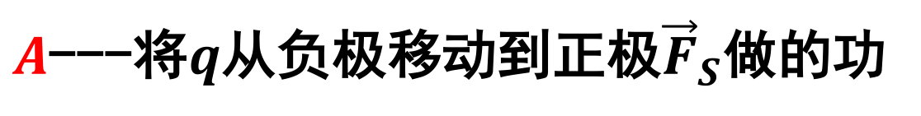
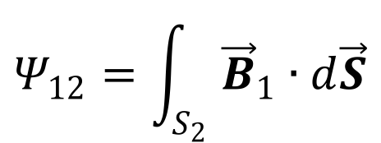

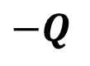
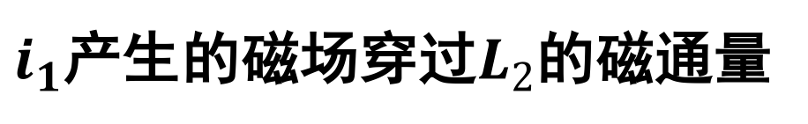

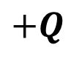
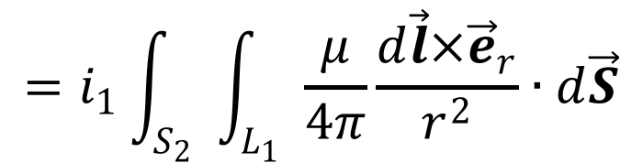
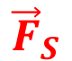
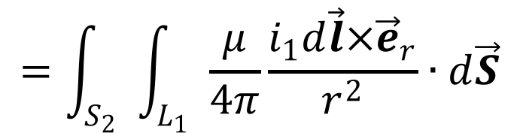
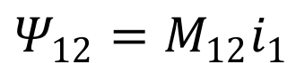
$i_{1}$产生的磁场穿过$L_{2}$的磁通量
$$Ψ_{12}=\int_{S_{2}}{{\vec{B}}_{1}}∙d\vec{S}$$
$$=\int_{S_{2}}{\int_{L_{1}}{\frac{μ}{4π}\frac{i_{1}d\vec{l}×{\vec{e}}_{r}}{r^{2}}}}∙d\vec{S}$$
i₂
i₁
L₂
$$=i_{1}\int_{S_{2}}{\int_{L_{1}}{\frac{μ}{4π}\frac{d\vec{l}×{\vec{e}}_{r}}{r^{2}}}}∙d\vec{S}$$
L₁
---互感系数$M_{12}$
a). $M_{12}$与$L_{1}$中的电流$i_{1}$无关；
b). $M_{12}$与线圈的大小，形状，相对位置以及周围空间的
介质分布有关。
$$Ψ_{12}=M_{12}i_{1}$$
$$Ψ_{21}=M_{21}i_{2}$$
可以证明：$M_{12}=M_{21}=M$
$$1H=\frac{1V∙s}{A}=1Ω∙s$$
互感系数单位：亨利($H$)

Slide 3
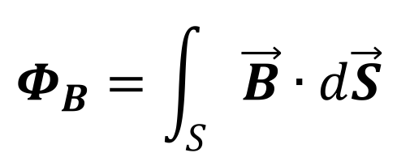
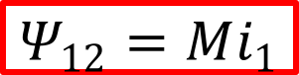
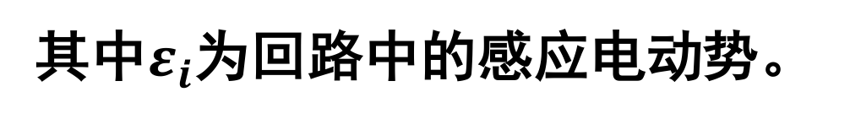
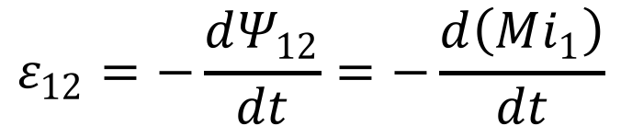
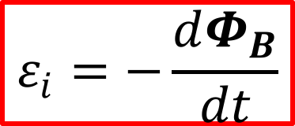
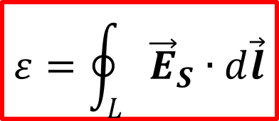
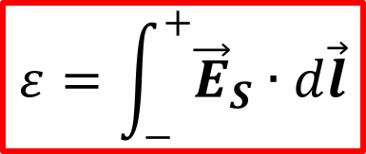
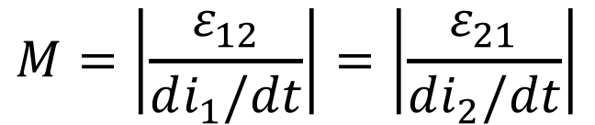
根据电磁感应定律，互感电动势：
$$Ψ_{12}=Mi_{1}$$
$$ε_{12}=−\frac{dΨ_{12}}{dt}=−\frac{d\left(Mi_{1}\right)}{dt}$$
$$=−M\frac{di_{1}}{dt}−i_{1}\frac{dM}{dt}$$
若$M$为常数(回路形状，位置，周围介质不改变)：
$$ε_{12}=−M\frac{di_{1}}{dt}$$
同理：
$$ε_{21}=−M\frac{di_{2}}{dt}$$
互感的计算：
$$M=Ψ_{12}/i_{1}=Ψ_{21}/i_{2}$$
物理意义：单位电流的磁场在另一
线圈内产生的磁通。
$$M=\left|\frac{ε_{12}}{di_{1}/dt}\right|=\left|\frac{ε_{21}}{di_{2}/dt}\right|$$

Slide 4
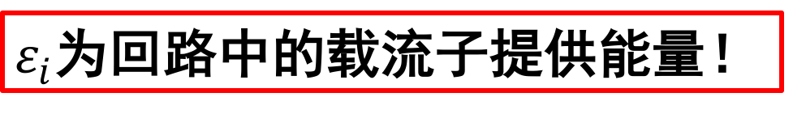
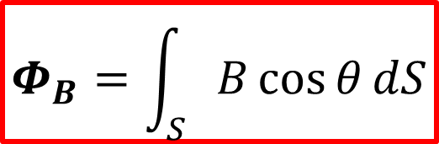
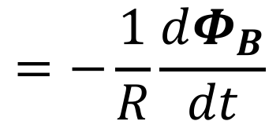

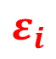
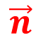
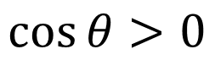
例：长直螺线管单位长度内有$n$匝线圈，另一半径为$r$的圆环放在螺线管
内，环平面与管轴垂直，求它们之间的互感$M$。
解：
由互感的定义：
$$M=\frac{Ψ_{12}}{i_{1}}=\frac{Ψ_{21}}{i_{2}}$$
r
此处$Ψ_{21}$很难计算，但$Ψ_{12}$容易得出，因为
螺线管内的磁场是均匀的。
设螺线管外导线通有电流$i_{1}$，则有
$$B_{1}=μ_{0}ni_{1}$$
穿过圆环的磁通量为：
$$Ψ_{12}=B_{1}πr^{2}=μ_{0}ni_{1}πr^{2}$$
$$∴$$
$$M=\frac{Ψ_{12}}{i_{1}}=μ_{0}nπr^{2}$$

Slide 5
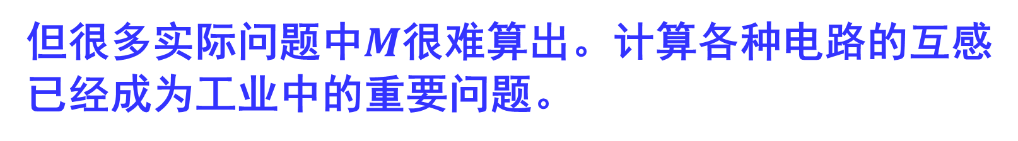
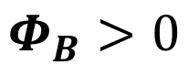
a).原则上可假定任一线圈通电流，计算其产生的磁场在
另一线圈中的磁通量。
$$Ψ→M=\frac{Ψ}{i}$$
但很多实际问题中$M$很难算出。计算各种电路的互感
已经成为工业中的重要问题。
b).互感在电工和无线电技术中应用广泛。
例如：变压器,互感器，……
但很多实际问题中互感也很有害，需要被克服。
例如：电路或电器之间由于互感而互相干扰，影响
工作。可以利用磁屏蔽来解决。

Slide 6
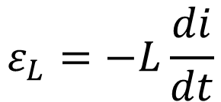
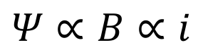
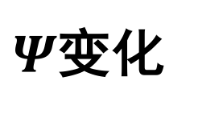
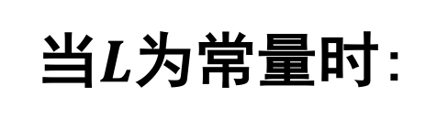
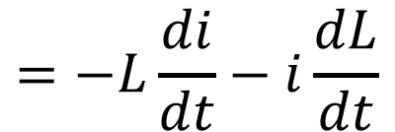
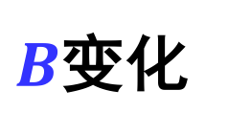
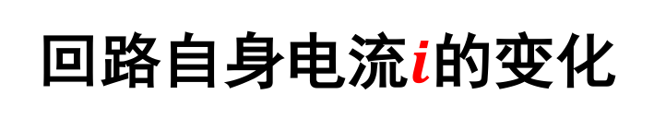
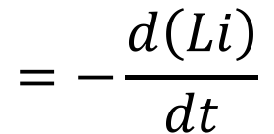
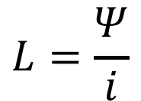

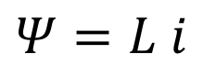
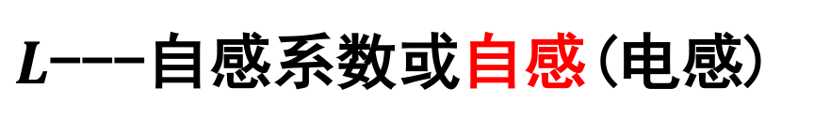
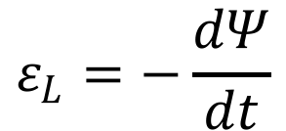
二 自感
1. 自感电动势
回路自身电流$i$的变化
$B$变化
$Ψ$变化
i
磁通量$Ψ$的变化产生感应电动势 -—自感电动势
$$Ψ∝B∝i$$
$$Ψ=L i$$
$L$---自感系数或自感(电感)
取决于回路的大小，形状，
线圈匝数以及磁介质等
$$L=\frac{Ψ}{i}$$
$$ε_{L}=−\frac{dΨ}{dt}$$
$$=−\frac{d\left(Li\right)}{dt}$$
$$=−L\frac{di}{dt}−i\frac{dL}{dt}$$
$$ε_{L}=−L\frac{di}{dt}$$
当$L$为常量时:
$ε_{L}$的方向：反抗回路中电流的改变

Slide 7
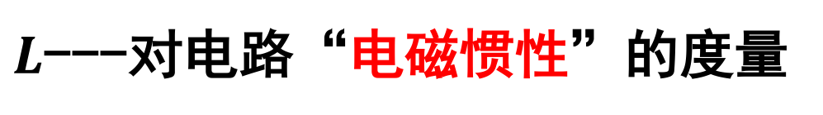
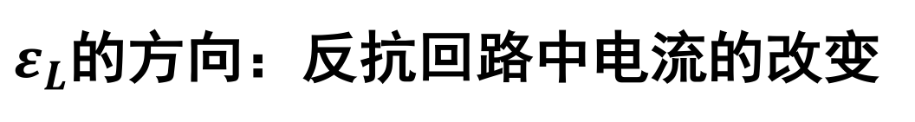

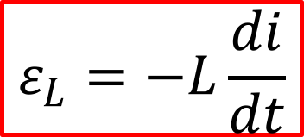
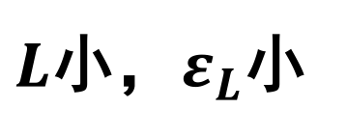
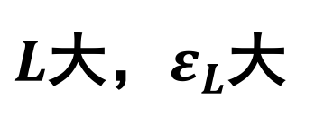
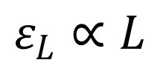
$$ε_{L}=−L\frac{di}{dt}$$
$ε_{L}$的方向：反抗回路中电流的改变
电流增加时，自感电动势与原电流方向相反；
电流减小时，自感电动势与原电流方向相同。
$L$大，$ε_{L}$大
阻碍电流变化的阻力大
$$ε_{L}∝L$$
$L$小，$ε_{L}$小
阻碍电流变化的阻力小
$$∴$$
$L$---对电路“电磁惯性”的度量

Slide 8
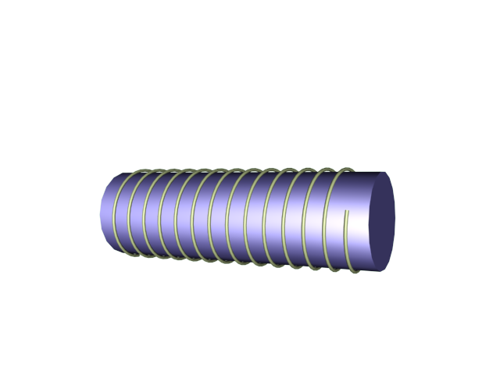
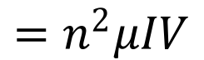
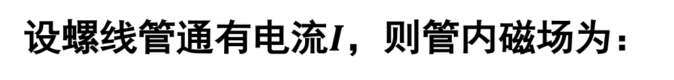








2. 自感的计算
例1：计算一长直螺线管的自感。设其截面积为$S$，长为$l$，单位长度上
的匝数为$n$，管中充有磁导率为$μ$的磁介质。
解：
设螺线管通有电流$I$，则管内磁场为：
I
$$B=μnI$$
管内全磁通为：
$$Ψ=NΦ=NBS$$
$$=nl∙μnI∙S$$
$$=n^{2}μIV$$
$$V=lS$$
$$∴$$
$$L=\frac{Ψ}{I}=n^{2}μV$$
可知：$L∝n^{2},μ,V$
磁芯用高磁导率材料
演示实验：自感系数
与磁导率的关系
提高线圈自感的途径
增大绕线密度
增大线圈体积

Slide 9













例2：设电缆由两个共轴导体长薄圆筒组成，半径分别为$a$和$b$，其间
介质磁导率为$μ$。求单位长度的一段电缆的自感系数。
解：
设电流$I$在电缆中的流动方向如图所示，
则两圆筒间的磁场为：
$$b$$
$$a$$
$$B=\frac{μI}{2πr}$$
$$a<r<b$$
长为$h$的电缆中，通过面元$hdr$的磁通量为：
$$h$$
$$I$$
$$dΨ=Bhdr=\frac{μI}{2πr}hdr$$
总的磁通量为：
$$Ψ=\int{dΨ}=\int_{a}^{b}{\frac{μI}{2πr}h}dr$$
$$=\frac{μIh}{2π}\ln{\frac{b}{a}}$$
自感分布在整个线路上
---分布自感
$$L=\frac{Ψ}{Ih}=\frac{μ}{2π}\ln{\frac{b}{a}}$$
单位长度的电感为：
Notes:
此处的共轴导体在拓扑上应该等价于一对平行放置的长直导线。也可以以轴为中心将圆柱切割成很多很小的扇面。每个扇面可以被看成是一对小的长直导线。但是所有扇面合起来不等价于一个螺绕环，因为螺绕环是一堆线圈的串联，但是这里应该对应着一堆线圈的并联。

Slide 10







求两个线圈串联的自感系数
两个线圈的自感分别$L_{1}$为$L_{2}$，它们之间的互感为$M$。
1
2
1
2
$$ε_{L}=−L\frac{di}{dt}$$
顺串
反串
$$ε_{M}=−M\frac{di}{dt}$$
线圈1：
$$=−L_{1}\frac{di}{dt}−M\frac{di}{dt}$$
$$ε_{L1}+ε_{21}=−L_{1}\frac{di}{dt}+M\frac{di}{dt}$$
$$ε_{L1}+ε_{21}$$
线圈2：
$$ε_{L2}+ε_{12}=−L_{2}\frac{di}{dt}−M\frac{di}{dt}$$
$$ε_{L2}+ε_{12}=L_{2}\frac{di}{dt}−M\frac{di}{dt}$$

Slide 11












1
2
1
2
顺串
反串
等效
电路
$$ε_{L1}$$
$$ε_{21}$$
$$ε_{L2}$$
$$ε_{12}$$
$$ε_{L1}$$
$$ε_{21}$$
$$ε_{L2}$$
$$ε_{12}$$
$$ε=−L_{1}\frac{di}{dt}−M\frac{di}{dt}−L_{2}\frac{di}{dt}−M\frac{di}{dt}$$
$$ε=−L_{1}\frac{di}{dt}+M\frac{di}{dt}−L_{2}\frac{di}{dt}+M\frac{di}{dt}$$
$$L=L_{1}+L_{2}+2M$$
$$L=L_{1}+L_{2}−2M$$

Slide 12
















三 $LC$回路
由一自感线圈$L$，电阻$R$和电源$ε$组成的电路。
开关从$b$拨到$a$时，电路中电流不是突变
而是渐变---暂态过程
$$a$$
$$b$$
(自感电动势的作用)
$$ε_{L}=−L\frac{di}{dt}$$
$$L$$
电流$i↗$
自感电动势：
$$ε$$
电路中的总电势：
$$ε_{F}=ε+ε_{L}$$
$$R$$
$$∴$$
$$ε−L\frac{di}{dt}=iR$$
$$\frac{di}{i−ε/R}=−\frac{R}{L}dt$$
$$\int_{0}^{i}{\frac{di}{i−ε/R}}=−\frac{R}{L}\int_{0}^{t}{dt}$$
$$i=\frac{ε}{R}\left(1−e^{−Rt/L}\right)$$

Slide 13


















a).
$$i→I=\frac{ε}{R}$$
稳态电流值
$$i=\frac{ε}{R}\left(1−e^{−Rt/L}\right)$$
$$t→∞$$
b). 定义时间常数：
$$τ=\frac{L}{R}$$
当$t=τ$时，
$$i=\frac{ε}{R}\left(1−1/e\right)=0.63I$$
$L$越大，$τ$越大，$i$增长慢；
$$i$$
$$I=\frac{ε}{R}$$
$ε_{L}$阻力大，电磁惯性大；
$$0.63I$$
$L$越小，$τ$越小，$i$增长快；
$ε_{L}$阻力小，电磁惯性小。
$$0$$
$$τ_{1}=\frac{L_{1}}{R}$$
$$t$$
$$τ_{2}=\frac{L_{2}}{R}$$
$$<$$

Slide 14


























电流达到稳态值$I$后，开关从$a$拨到$b$，自感
电动势将使电流维持一段时间。
$$a$$
$$b$$
$$ε_{L}=iR$$
$$−L\frac{di}{dt}=iR$$
$$\frac{di}{i}=−\frac{R}{L}dt$$
$$ε_{L}=−L\frac{di}{dt}$$
$$L$$
$$ε$$
$$\int_{I}^{i}{\frac{di}{i}}=−\frac{R}{L}\int_{0}^{t}{dt}$$
$$R$$
$$i=Ie^{−Rt/L}$$
关闭电源，电流仍然按照
指数递减，递减快慢仍然
由$τ=L/R$表征。
$$I=\frac{ε}{R}$$
$$i$$
$$∴$$
$$i=\frac{ε}{R}e^{−Rt/L}$$
$τ$大，$i$衰减慢；
$t=τ$时，$i=0.37I$
$τ$小，$i$衰减快。
$$0.37I$$
$LC$回路中电流不能突变，
$L$起到平稳电流的作用。
结论：
$$0$$
$$τ_{2}$$
$$τ_{1}$$
$$t$$

Slide 15
















第四节 磁场的能量
$$a$$
$$b$$
一 $LC$电路中的能量转换
① 接通电源，电流:
$$0→I=\frac{ε}{R}$$
$$L$$
暂态过程
$$ε$$
② 关闭电源，电流：
$$I→0$$
$$R$$
问题：这两个过程中能量如何转换？
在过程②中，
没有外接电源
感应电动
势$ε_{L}$做功
电流$I$通过电阻$R$
时以热能形式损耗
$$Q=\int_{0}^{∞}{Ri^{2}}dt$$
$$=\int_{0}^{∞}{\frac{ε^{2}}{R}e^{−2Rt/L}}dt$$
$$=\frac{L}{2}\frac{ε^{2}}{R^{2}}$$
$$i=\frac{ε}{R}e^{−Rt/L}$$
系统损耗的能量
来自于何处？
$$∴$$
$$Q=\frac{1}{2}LI^{2}$$

Slide 16










假如没有电感，关闭电源的一瞬间回路电流
消失，没有能量损耗。
$$a$$
$$b$$
回路损耗的能量原本储存在通有电流$I$的
电感线圈中。
$$L$$
$$ε$$
$$W=\frac{1}{2}LI^{2}$$
$$R$$
磁能：电流激发磁场所具有的能量。
磁能来自于过程
①，由电源提供
电源克服自感
电动势做的功
能量储存
在电感中
当电流以$\frac{di}{dt}>0$变化时，电流改变$di$，
电源克服自感电动势$ε_{L}$做功为：
$$dA=−ε_{L}dq=−ε_{L}idt$$
$$∵$$
$$ε_{L}=−L\frac{di}{dt}$$
$$∴$$
$$A=\frac{1}{2}LI^{2}$$
$$W=\frac{1}{2}LI^{2}$$
$$dA=Lidi$$
电感储能：

Slide 17














二 磁场的能量
$$W=\frac{1}{2}LI^{2}$$
$LC$回路中，通有电流$I$的自感线圈储能：
已知长直螺线管的自感系数为：
$$L=n^{2}μV$$
$$W_{m}=\frac{1}{2}n^{2}μVI^{2}$$
$$=\frac{{\left(μnI\right)}^{2}}{2μ}V$$
$$∴$$
$n$--单位长度线圈匝数
长直螺线管内的磁场:
$$B=μnI$$
$μ$—填充介质磁导率
$$W_{m}=\frac{B^{2}}{2μ}V$$
$V$—螺线管体积
$$∴$$
$V$--磁场空间的体积
磁能储存在磁场中
类比：静电能储存在静电场中
$$w_{m}=\frac{B^{2}}{2μ}$$
定义磁场能量密度：
---单位体积内的磁场能量

Slide 18






$$w_{m}=\frac{B^{2}}{2μ}$$
$$\vec{H}=\frac{\vec{B}}{μ}$$
磁场能量密度：
磁场强度---
$$w_{m}=\frac{1}{2}\vec{B}∙\vec{H}$$
$$∴$$
---对任意形式的磁场都成立
对任意非均匀磁场，空间某一体积$V$内总的磁场能量:
$$W_{m}=\int_{V}{w_{m}}dV$$
$$=\int_{V}{\frac{1}{2}\vec{B}∙\vec{H}}dV$$

Slide 19













三 磁能与自感系数
$$W_{m}=\frac{1}{2}LI^{2}$$
若已知自感系数$L$
反之，已知$W_{m}$
$$L$$
例1：两根平行输电线相距为$d$，半径为$a\left(d≫a\right)$，若维持电流$I$不变，
求 (1)当$d→d′$时，磁力做的功；
(2)磁能的变化。
$$I$$
$$I$$
解：
(1)根据安培定律，单位长度内导线受力
$$\vec{F}=\int_{L}{Id\vec{l}×\vec{B}}$$
$$=I\frac{μ_{0}I}{2πr}$$
$$\vec{F}$$
磁场力做的功为：
$$d$$
$$A=\int_{d}^{d^{′}}{\vec{F}}∙d\vec{r}=\int_{d}^{d^{′}}{\frac{μ_{0}I^{2}}{2πr}dr}$$
$$=\frac{μ_{0}I^{2}}{2π}\ln{\frac{d′}{d}}$$
$$d′$$

Slide 20
















计算此系统的电感：
$$Ψ=\int{\vec{B}}∙d\vec{S}$$
$$=\int_{a}^{d−a}{\frac{μ_{0}I}{2πr}}dr+\int_{a}^{d−a}{\frac{μ_{0}I}{2π(d−r)}}dr$$
$$I$$
$$I$$
$$dr$$
$$=\frac{μ_{0}I}{π}\ln{\frac{d−a}{a}}$$
$$r$$
$$∴$$
$$L=\frac{Ψ}{I}=\frac{μ_{0}}{π}\ln{\frac{d−a}{a}}$$
$$=\frac{μ_{0}}{π}\ln{\frac{d}{a}}$$
$$\left(a≪d\right)$$
$$d$$
$$∆W=W_{d^{′}}−W_{d}=\frac{1}{2}L^{′}I^{2}−\frac{1}{2}LI^{2}$$
$$d′$$
(2)
$$=\frac{1}{2}\frac{μ_{0}I^{2}}{π}\left(\ln{\frac{d′}{a}}−\ln{\frac{d}{a}}\right)$$
$$=\frac{1}{2}\frac{μ_{0}I^{2}}{π}\ln{\frac{d′}{d}}$$
问题：能量从何而来？

Slide 21

















$$A=\frac{μ_{0}I^{2}}{2π}\ln{\frac{d′}{d}}$$
$$∆W=\frac{μ_{0}I^{2}}{2π}\ln{\frac{d′}{d}}$$
磁场力做功
磁能增加
导线移动时，会产生感应电动势$ε_{L}$，而要维持电流
$I$不变，电源力必须克服$ε_{L}$做功。从而将外电源的
能量转化为磁能增量和磁力做功两部分。
$$I$$
$$I$$
$$dr$$
$$ε_{L}=−\frac{dΨ}{dt}=−L\frac{dI}{dt}−I\frac{dL}{dt}$$
$$r$$
外电源克服$ε_{L}$做功，则$ε_{L}$做负功：
$$A_{外}=−\int{ε_{L}}dq$$
$$=\int{I\frac{dL}{dt}}Idt$$
$$=\int_{L}^{L^{′}}{I^{2}}dL$$
$$d$$
$$d′$$
$$=\frac{μ_{0}I^{2}}{π}\ln{\frac{d′}{d}}$$
$$=I^{2}\left(L^{′}−L\right)$$
$$=A+∆W$$
$$L=\frac{μ_{0}}{π}\ln{\frac{d}{a}}$$
---能量守恒

Slide 22






例2：同轴电缆通有电流$I$，其共轴的两圆柱面半径分别为$a$和$b$，其间
充满磁导率为$μ$的磁介质，求单位长度的磁场能量$W_{m}$和电感$L$。
解：
(1)设电缆内电流方向如图所示，则两圆柱
面间的磁场为：
$$b$$
$$B=\frac{μI}{2πr}$$
$$a$$
单位长度的磁场能量为：
$$W_{m}=\int_{V}{\frac{B^{2}}{2μ}}dV$$
$$=\int_{a}^{b}{\frac{1}{2μ}{\left(\frac{μI}{2πr}\right)}^{2}}2πrdr$$
$$I$$
$$=\frac{μI^{2}}{4π}\ln{\frac{b}{a}}$$
$$L=\frac{2W_{m}}{I^{2}}=\frac{μ}{2π}\ln{\frac{b}{a}}$$
单位长度的电感为：

Slide 23


























例3：一矩形金属线框，边长为$a$，$b$($b$足够长)，线框质量为$m$，自感
系数为$L$，忽略电阻，线框以初速度$v_{0}$沿$x$轴方向从磁场外进入磁感应
强度大小为$B_{0}$的均匀磁场中，求矩形线圈在磁场内的速度与时间的关
系式$v=v(t)$和沿$x$轴移动的距离与时间的关系式$x=x(t)$。
解：
线圈一部分进入磁场后，线圈内
有动生电动势和自感电动势。
$$y$$
$$p$$
$$V_{p}+\left|ε_{L}\right|−\left|ε_{i}\right|=V_{q}$$
$$b$$
$$a$$
$$v$$
$$∵$$
$$∴$$
$$ε_{L}$$
$$ε_{i}$$
$$V_{p}=V_{q}$$
$$\left|ε_{L}\right|=\left|ε_{i}\right|$$
$${\vec{B}}_{0}$$
$$q$$
$$\vec{F}$$
$$L\frac{dI}{dt}=\int_{a}{\vec{v}×\vec{B}}∙d\vec{l}$$
$$=vaB_{0}$$
$$O$$
$$x$$
$$\int_{a}{Id\vec{l}×\vec{B}}$$
$$=−IaB_{0}=m\frac{dv}{dt}$$
$$−aB_{0}\frac{dI}{dt}=m\frac{d^{2}v}{dt^{2}}$$
$$ω^{2}=\frac{a^{2}B_{0}^{2}}{mL}$$
$$\frac{d^{2}v}{dt^{2}}+ω^{2}v=0$$
$$∴$$
$$v\left(t\right)=C_{1}\sin{ωt}+C_{2}\cos{ωt}$$
Notes:
通常来讲，题目中没有特别强调的话，自感系数通常忽略不计。

Slide 24
























$$v\left(t\right)=C_{1}\sin{ωt}+C_{2}\cos{ωt}$$
$$y$$
$t=0$时，$v=v_{0}$
$$C_{2}=v_{0}$$
$$p$$
$$b$$
$$−IaB_{0}=m\frac{dv}{dt}$$
$$a$$
$$v$$
$$∵$$
$$ε_{L}$$
$$ε_{i}$$
$${\vec{B}}_{0}$$
$$q$$
$$\vec{F}$$
$$∴$$
$$I\left(t\right)=−\frac{mω}{aB_{0}}\left(C_{1}\cos{ωt}−C_{2}\sin{ωt}\right)$$
$$O$$
$$x$$
$t=0$时，$I=0$
$$C_{1}=0$$
$$∴$$
$$x\left(t\right)=\frac{v_{0}}{ω}\sin{ωt}$$
$$v\left(t\right)=v_{0}\cos{ωt}$$
$$I\left(t\right)=\frac{mωv_{0}}{aB_{0}}\sin{ωt}$$
此过程中感应电流不是突然出现，
而是经历一个暂态过程逐渐增加。

Slide 25








例4：通过计算回路的磁场能量，证明两电流回路的互感系数相同。
解：
假定两个回路开始处在断开状态。
先接通回路$1$的电源，其电流从$0→I_{1}$，
1
2
此过程中电源力做功，储存在回路$1$
磁场的能量为：
$$W_{1}=\frac{1}{2}L_{1}I_{1}^{2}$$
$$I_{2}$$
$$I_{1}$$
再接通回路$2$的电源，其电流从$0→I_{2}$，
在回路$2$的磁场中储存的能量为：
$$W_{2}=\frac{1}{2}L_{2}I_{2}^{2}$$

Slide 26














但在此过程中回路$1$中产生了互感电动势：
1
2
$$ε_{21}=−M_{21}\frac{di_{2}}{dt}$$
为了保持电流$I_{1}$不变，回路$1$的电源要克服
此电动势做功：
$$I_{2}$$
$$I_{1}$$
$$A=−\int{ε_{21}}dq$$
$$=\int{M_{21}\frac{di_{2}}{dt}}I_{1}dt$$
$$I_{2}$$
$$=M_{21}I_{1}I_{2}$$
$$0$$
两回路的电流分别达到$I_{1}$和$I_{2}$时，整个系统的磁能为：
$$W_{m}=\frac{1}{2}L_{1}I_{1}^{2}+\frac{1}{2}L_{2}I_{2}^{2}+M_{21}I_{1}I_{2}$$
反之，若先接通回路$2$的电源，最终整个系统的磁能为：
$$W_{m}=\frac{1}{2}L_{1}I_{1}^{2}+\frac{1}{2}L_{2}I_{2}^{2}+M_{12}I_{1}I_{2}$$
$$∴$$
$$M_{21}=M_{21}=M$$

